Slide 1

MOBBING- przyczyny, mechanizmy, skutki
Dorota Merecz
Zakład Psychologii Pracy
Instytut Medycyny Pracy w Łodzi

Slide 2
Z życia wzięte …
Młoda lekarka z doktoratem, która przeszła chorobę nowotworową i nie mogła dłużej pracować w zawodzie chirurga, chciała w jednej z polskich akademii medycznych zrobić habilitację. Kadra naukowa uczelni skutecznie jej to uniemożliwiła. Lekarkę pozbawiano odpowiedzialnych zadań. Nie liczono się z jej sugestiami przy planowaniu pracy. Zamykano przed nią nowoczesny sprzęt. Przychodziła do pracy i siedziała bezużytecznie. Sprawa trafiła do rektoratu, izb lekarskich, związków zawodowych. Pozycja autorytetów naukowych z branży okazała się nie do podważenia. Od kilku miesięcy lekarka kontynuuje pracę naukową za granicą.
        Puls Medycyny, grudzień 2008

Slide 3
Z życia wzięte …
Przypadki mobbingu coraz częściej nagłaśniane są w mediach. Tak było w opisywanej przez Kurier sprawie pracownicy Politechniki Lubelskiej. Władze uczelni po wielu latach pracy zdegradowały ją na stanowisko dozorcy. Kobieta opowiadała, że przebywała w pomieszczeniach zupełnie do tego nieprzystosowanych. Potwierdziła to Państwowa Inspekcja Pracy. Kiedy wytoczyła pracodawcy proces, sąd przyznał jej rację i stwierdził, że była przez swoich szefów upokarzana i poniżana, a więc mobbingowana.
Kurier Lubelski, lipiec 2007

Slide 4
Z życia wzięte …
Władysława B. z kolei uważała, że padła ofiarą mobbingu, gdy była zatrudniona na UMCS. Poszkodowana twierdziła, że przez lata pracy na uczelni była wykorzystywana przez przełożoną – musiała jej dawać prezenty i pieniądze. W końcu nie wytrzymała presji i musiała zacząć się leczyć. Powiadomiła o wszystkim wymiar sprawiedliwości.

Slide 5
Z życia wzięte …
Wyrok w sprawie oskarżanej o mobbing byłej dyrektor szkoły w Podobinie został podtrzymany. Taką decyzję ogłosił dziś Sąd Okręgowy w Nowym Sączu. Zmieniono jedynie kwalifikację prawną, co oznacza karę dwóch lat więzienia w zawieszeniu na pięć lat. Przypomnijmy, że w wyniku znęcania się byłej dyrektorki nad pracownikami, jedna z nauczycielek Bernadetta G. popełniła samobójstwo. Wciąż ciężko mi się z tym pogodzić, ale mam nadzieję, że nikogo już taka tragedia nie spotka - powiedział mąż zmarłej.
www.rdnns.pl ; 22 stycznia,2013

Slide 6
O czym będziemy rozmawiać?
Czym jest mobbing?
Dlaczego powstaje?
Jaka jest jego dynamika?
Kto jest sprawcą, Kto jest ofiarą?
Jakie są skutki mobbingu?
    Dla ofiary
    Organizacji
    sprawcy

Slide 7
Odsłona pierwsza
- Definicje
Agresja
Konflikt
Mobbing
Molestowanie seksualne
Dyskryminacja
wymagania managerskie

Slide 8
Agresja
Akty agresji w miejscu pracy to „wszystkie sytuacje, w których pracownik jest obrażany, zastraszany lub atakowany w okolicznościach związanych z pracą i stanowi to wprost lub pośrednio zagrożenie jego bezpieczeństwa, dobrego samopoczucia i zdrowia” (Wynne i wsp. 1995)

Slide 9
Konflikt
Konflikt-proces, w którym jedna ze stron podejmuje świadome wysiłki zmierzające do udaremnienia dążeń drugiej strony poprzez blokowanie osiągnięcia przez nią celów lub blokowanie działań w jej interesie
Konflikt w organizacji oznacza spór dwóch lub więcej członków albo grup, wynikający z konieczności dzielenia się ograniczonymi zasobami albo pracami lub zajmowania odmiennej pozycji, różnych celów, wartości lub spostrzeżeń. Członkowie czy działy organizacji w trakcie sporu dążą do tego, by ich sprawa lub punkt widzenia przeważyły nad sprawą czy punktem widzenia innych

Slide 10
Model eskalacji konfliktu Glals’a
Faza 3
Agresja i
destrukcja
mobbing
9
8
Razem w otchłań!
Faza 2
Pogarszanie
relacji
7
Rozszarpywanie wroga
6
Ograniczone destruktywne wybuchy
Faza 1
Rozsądek i kontrola
5
groźby
4
Przegrana = utrata twarzy
3
Konflikt nie dotyczy już konkretów to działanie pt. „Nicea albo Śmierć!”
2
Czyny nie słowa
1
Konfrontacja słowna, polemiki
Próby współpracy, coraz częstsze nieporozumienia, pojawianie się sztywnych stanowisk

Slide 11
Cechy charakterystyczne konfliktu
Jasno określone role i zadania
Relacje oparte na współpracy
Wspólny cel
Wyraźnie określone relacje interpersonalne
Okazjonalne spory i konfrontacje
Otwarte i szczere strategie
Otwarty konflikt i dyskusja
Bezpośrednie komunikowanie się

Slide 12
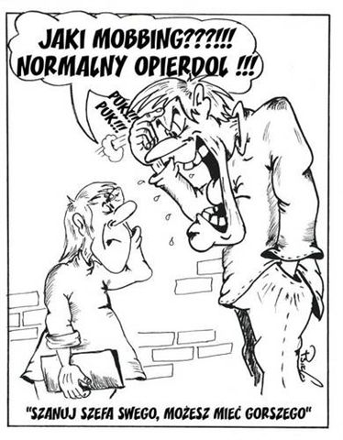
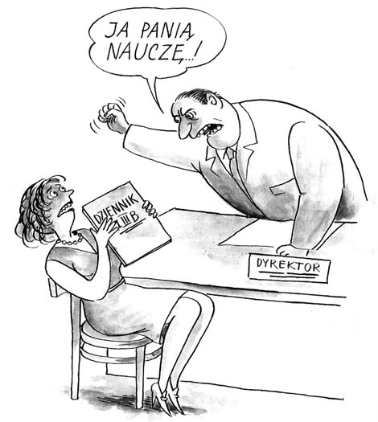
Nie należy mylić mobbingu z konfliktem lub krytyką

Slide 13
Dyskryminacja -cechy
Dyskryminacja – zazwyczaj jednostkowy akt (wypowiedzenie umowy o pracę)
Dyskryminacja – dotyczy zazwyczaj okresu poszukiwania pracy lub zwolnienia z pracy
Zazwyczaj poszkodowany/poszkodowana nie ma bezpośredniego kontaktu z osobą podejmującą decyzję
Art. 113, 183a

Slide 14
Molestowanie seksualne
Art. 18^{3a} §6 k.p.
Dyskryminowaniem ze względu na płeć jest także każde nieakceptowane zachowanie o charakterze seksualnym lub odnoszące się do płci pracownika, którego celem lub skutkiem jest naruszenie godności lub poniżenie albo upokorzenie pracownika; na zachowanie to mogą się składać fizyczne, werbalne lub pozawerbalne elementy (molestowanie seksualne)
Dwie formy:
żądanie względów seksualnych w zamian za przychylność sprawcy
tworzenie wrogiego środowiska w miejscu pracy w oparciu o podtekst seksualny

Slide 15
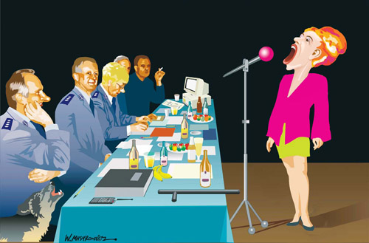
Molestowanie seksualne
  molestowanie seksualne w rozumieniu psychologicznym to: „niechciane nacechowane seksualnie zachowanie w pracy, które odbierane jest przez ofiarę jako zagrażające, przekraczające jej możliwości poradzenia sobie i godzące jej zdrowiu” (Fitzgerald i in., 1997)

Slide 16

MOBBING
Jest to zachowanie prezentowane przez większą grupę osób (inna jego nazwa to ganging up) uderzające w funkcjonowanie osobiste i emocjonalne ofiary, mające na celu wytworzenie wokół niej chłodnej i nieprzyjaznej atmosfery

Slide 17
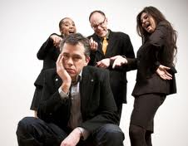
MOBBING ( Meschkutat i inni, 2002 )
„ To sytuacja, w której ktoś w miejscu pracy jest często i przez dłuższy czas szykanowany, dręczony lub traktowany gorzej niż pozostali pracownicy oraz czuje się izolowany.”

Slide 18

Precyzyjniej
Mobbing to:
usystematyzowana forma przemocy psychicznej, której sprawcą są osoby współpracujące z ofiarą (przełożeni, podwładni lub koledzy).

Slide 19
Interakcje pomiędzy sprawcą a ofiara mobbingu jako proces wymiany społecznej
CZYNNIKI
ZEWNĘTRZNE
IMPULS WYWOŁAWCZY
SPRAWCA
OFIARA
KULTURA I STRUKURA ORGANIZACYJNA

Slide 20
Precyzyjniej
Zgodnie z art. 94³ §2 Kodeksu Pracy
„mobbing oznacza działania lub zachowania dotyczące pracownika lub skierowane przeciwko pracownikowi, polegające na uporczywym i długotrwałym nękaniu lub zastraszaniu wywołujące u niego zaniżoną ocenę przydatności zawodowej, powodujące lub mające na celu poniżenie lub ośmieszenie pracownika, izolowanie go lub wyeliminowanie z zespołu współpracowników.”

Slide 21
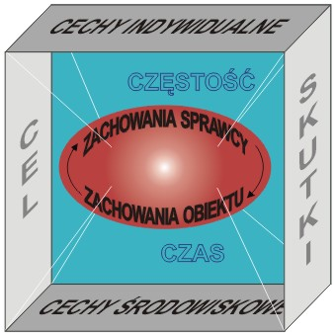
Model przestrzenny mobbingu
Mościcka,2004

Slide 22
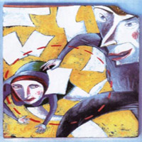
RODZAJE MOBBINGU:
PIONOWY – gdy mobberem jest przełożony, a ofiarą podwładny
POZIOMY (horyzontalny lub grupowy) – gdy mobberem jest grupa współpracowników lub członków grupy, do której należy lub, od której zależy ofiara mobbingu
WSTĘPUJĄCY – gdy mobberem jest podwładny

Slide 23
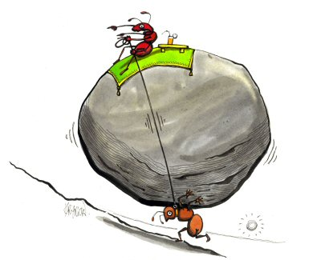
CECHY MOBBINGU:
Prześladowanie ma charakter ciągły, stały
Nękanie trwa przez dłuższy czas
Działanie ma charakter celowy (choć zdarza się, że może być nieuświadomione)
Zależność (nie tylko służbowa)
Perfidia i wyrachowanie
Osamotnienie i izolacja ofiary

Slide 24
Dlaczego szef mobbuje? ( Zuschlag,2001 )
Lęk przełożonego
-Lęk przed utratą autorytetu i władzy w firmie.
- Obawa, że pracownicy, którzy są w niewystarczający sposób popędzani, zaczną leniuchować.
- Strach przed intrygami pracowników.
- obawa, że pracownicy wygryzą go z zajmowanego stanowiska.
- Lęk przed utratą reputacji wyrobionej u pracowników i własnych przełożonych.
Dyscyplinowanie pracowników.
Antypatie
Czerpanie satysfakcji ze zdenerwowania i gniewu innych ( sadyzm ).
Rewanż lub zemsta na pracownikach za problemy lub zdenerwowanie, których byli powodem.
Umacnianie pozycji

Slide 25
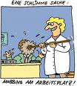
Dlaczego mobbują współpracownicy? ( Zuschlag, 2001 )
Zatajanie ważnych informacji, by dzięki zdobytej w ten sposób przewadze zabezpieczyć swoje miejsce pracy.
Nerwowe reakcje wobec „ bumelantów ”, za których trzeba wykonywać pracę.
Podejmowanie przez grupę próby wymuszenia na jednym z jej członków dopasowania się do wymagań stawianych przez większość.
Osobista wrogość ( powiązana ewentualnie z niezadowoleniem z własnej sytuacji zawodowej ).
Wyładowywanie swojej skłonności do szyderstw lub osobistej niechęci na społecznie słabszych członkach grupy, np. na osobach upośledzonych.
Wybór jakiejś osoby na ofiarę z uwagi na jej inność ( płeć, rasę, religię, nawyki itp.. ).

Slide 26
Dlaczego podwładni atakują przełożonych?
Załoga burzy się przeciwko niechcianemu (nowemu ) przełożonemu.
Przełożony jest atakowany z uwagi na obraźliwy, niesprawiedliwy lub autorytarny styl bycia lub ze względu na inne „ mankamenty „”.
Psuje się opinię przełożonemu, by samemu zająć jego stanowisko.

Slide 27
Sposoby stosowane przez sprawców mobbingu
zachowania zagrażające statusowi ofiary (lekceważenie lub pomijanie jej opinii, publiczne ośmieszanie, oskarżanie o nieefektywną pracę)
ataki na godność osobistą (przezywanie, obelgi, zastraszanie, lekceważenie)
izolowanie (fizyczne lub społeczne; utrudnianie dostępu do środków i materiałów, zatajanie ważnych informacji)
umyślne doprowadzanie do przeciążenia pracą (silna presja, niewykonalne terminy, dodatkowe zadania, przeszkadzanie w wykonywaniu pracy)
destabilizacja zawodowa (przydzielanie nieistotnych zadań do realizacji, ciągłe upominanie, odbieranie zadań wymagających odpowiedzialności)

Slide 28

ZACHOWANIA MOBBINGOWE wg H. Leymanna
        działania utrudniające proces komunikowania się
        działania wpływające negatywnie na relacje społeczne
        działania naruszające wizerunek ofiary
        działania uderzające w pozycję zawodową ofiary
        działania uderzające w zdrowie ofiary
    (Leymann, 1996, 2001)

Slide 29

DZIAŁANIA UTRUDNIAJĄCE PROCES KOMUNIKOWANIA SIĘ:
ograniczanie lub utrudnianie ofierze możliwości wypowiadania się
ciągłe przerywanie wypowiedzi
reagowanie na wypowiedzi ofiary krzykiem i wyzwiskami
ciągłe krytykowanie wykonywanej pracy i życia osobistego
nękanie przez telefon
stosowanie gróźb ustnych i pisemnych
prezentowanie poniżających i obraźliwych gestów
stosowanie aluzji i zawoalowanej krytyki
brak wypowiedzi wprost

Slide 30

DZIAŁANIA WPŁYWAJĄCE NEGATYWNIE NA RELACJE SPOŁECZNE:
unikanie przez przełożonego kontaktu z ofiarą, rozmów z nią
ograniczenie możliwości wypowiadania się ofiary
fizyczne i społeczne izolowanie ofiary (np. umieszczenie jej w osobnym pokoju z zakazem komunikowania się z innymi osobami; zakazanie pracownikom kontaktowania się z izolowaną osobą)
ostentacyjne ignorowanie i lekceważenie (traktowanie „jak powietrze”)

Slide 31
DZIAŁANIA NARUSZAJĄCE WIZERUNEK OFIARY:
obmawianie
rozsiewanie plotek
ośmieszanie
sugerowanie zaburzeń psychicznych, kierowanie na badania psychiatryczne
żartowanie i prześmiewanie życia prywatnego
parodiowanie sposobu chodzenia, mówienia, gestów ofiary
atakowanie poglądów politycznych lub przekonań religijnych
wyśmiewanie i atakowanie ofiary z uwagi na jej narodowość
wyśmiewanie niepełnosprawności lub kalectwa
obrażanie słowne w postaci wulgarnych przezwisk lub innych upokarzających wyrażeń
insynuacje o charakterze seksualnym, składanie propozycji seksualnych, zaloty

Slide 32
DZIAŁANIA UDERZAJĄCE W POZYCJĘ ZAWODOWĄ OFIARY:
wymuszanie wykonywania zadań naruszających godność osobistą
kwestionowanie podejmowanych przez ofiarę decyzji
nie przydzielanie żadnych zadań do realizacji
przydzielanie zadań bezsensownych, zbędnych
przydzielanie zadań poniżej kwalifikacji i kompetencji
przydzielanie zadań zbyt trudnych, przerastających kompetencje i możliwości
ciągłe przydzielanie nowych zadań do wykonania (z nierealnym terminem realizacji lub ilością pracy do wykonania)
ostentacyjne odbieranie zadań przekazanych do realizowania
wydawanie absurdalnych i sprzecznych poleceń

Slide 33
DZIAŁANIA UDERZAJĄCE W ZDROWIE OFIARY:
zlecanie prac szkodliwych dla zdrowia, niedostosowanych do możliwości ofiary i bez zapewnienia odpowiednich zabezpieczeń
groźby użycia siły fizycznej wobec ofiary
stosowanie przemocy fizycznej o nieznacznym nasileniu
znęcanie się fizyczne
działania o podłożu seksualnym, wykorzystywanie seksualne
przyczynianie się do powstawania strat materialnych powodowanych przez ofiarę
wyrządzanie szkód psychicznych w miejscu pracy lub miejscu zamieszkania ofiary
(Leymann, 1996, 2001) (patrz też: Bechowska-Gebhardt, Stalewski, 2004; Kmiecik-Baran, Rybicki, 2004)

Slide 35
Mobbing a inne zjawiska
Mobbing może zawierać w sobie:
  Molestowanie seksualne
  Dyskryminację
  Agresję fizyczna
  konflikt

Slide 36
SPECYFIKA MOBBINGU

Slide 37
Mobbing pojawia się w sytuacji dysproporcji władzy
Formalnej
W relacji
Nad zasobami
Psychologicznej
Opartej na wiedzy
Opartej na relacjach z innymi

Slide 38
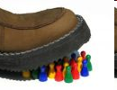
Intencja w mobbingu
Intencja nie jest kluczowym czynnikiem decydującym o tym czy dane zachowanie ma charakter nękania
Kryterium jest niestosowność zachowania w kontekście obowiązujących standardów
intencja sprawcy ważna jest by zrozumieć wpływ jego zachowania na ofiarę i znaleźć najlepszy sposób rozwiązania sytuacji

Slide 39
Intencja w mobbingu
Trzy poziomy intencjonalności sprawcy:
  działania zamierzone, których celem jest skrzywdzenie obiektu ataku;
  Poziom instrumentalny- niezamierzony efekt uboczny zachowań nastawionych na realizację innego celu;
  Poziom nieświadomy

Slide 40
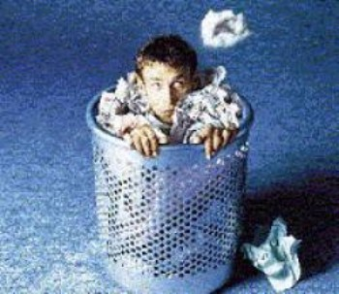
Trzy typy mobbingu
Drapieżny
Związany z konfliktem
Eskalujący

Slide 41
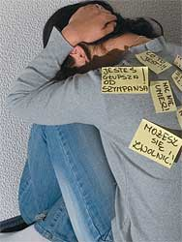
Drapieżny
Używanie niewinnej ofiary po to by wykazać swoją władzę
Ofiara jako nieświadomy reprezentant jakiejś grupy;
Pojawia się często w organizacjach, które tolerują agresywne zachowania, promują władzę, której narzędziem jest rozkaz

Slide 42
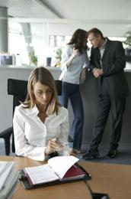
Związany z konfliktem
Inspiracją jest konflikt – rzeczywisty bądź wyobrażony
Charakteryzuje się silnymi emocjami zarówno po stronie mobbera jak i ofiary

Slide 43

Eskalujący
Opiera się na błędach w atrybucji przyczyn ludzkich zachowań.
( my czasem zachowujemy się źle bo sytuacja nas do tego sprowokowała, inni zachowują się źle bo są podli)

Slide 44
Mobbing na płaszczyźnie wykonywanych zadań
Grupa szuka kozła ofiarnego odpowiedzialnego za spadek efektywności
Grupa hołduje wartościom i przekonaniom, które prowadza do społecznej izolacji członków zespołu
Grupa działa jako inicjator, sędzia i kat

Slide 45
Mobbing na płaszczyźnie organizacyjnej
Konflikty w firmie rozwiązywane są siłowo,
Mobbing jest stosowany jako instrument dyscyplinowania załogi
Przełożeni systematycznie naruszają przepisy

Slide 46
FAZY MOBBINGU
Incydent krytyczny
(np. konflikt)
Akty agresji
Włączenie zarządu w cykl
Etykieta bycia trudnym lub chorym psychicznie
WYKLUCZENIE
! Fizyczna, społeczna i psychiczna degradacja ofiary

Slide 47

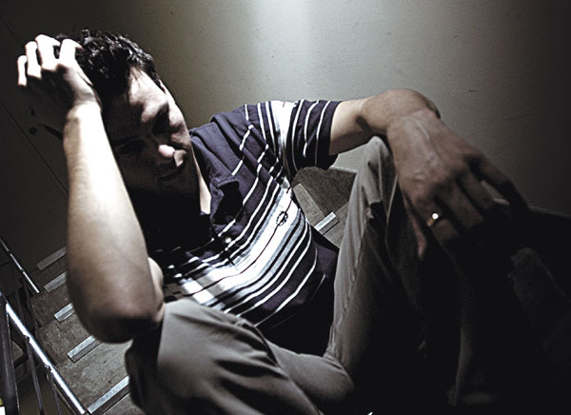
CHARAKTERYSTYKA OSÓB DOŚWIADCZAJĄCYCH MOBBINGU

Slide 48
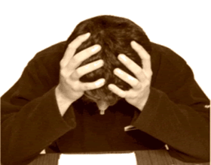
OFIARA W UJĘCIU STATYSTYCZNYM
osoby wyraźnie wyróżniające się na tle innych członków grupy (pochodzeniem, narodowością, wyznaniem, poglądami politycznymi, orientacją seksualną, miejscem zamieszkania)
osoby samotne oraz pracownicy pozbawieni tzw. układów
kobiety (samotne, w ciąży, rozwiedzione, samodzielnie wychowujące dziecko)
pracownicy wyjątkowo sumienni lub silnie zaangażowani w pracę zawodową
osoby wyjątkowo zdolne, kompetentne, mogące być postrzegane jako zagrażające czyjejś karierze
osoby w wieku przedemerytalnym
osoby powyżej 50 r.ż., których firma chce się pozbyć, nie mając im przy tym nic do zarzucenia, a których wypowiedzenie jest dla firmy zbyt kosztowne ze względu na długi staż pracy
osoby młode (z wykształceniem wyższym niż przeciętny w zespole lub w całej organizacji)
osoba, która wykryła/wykazała nieprawidłowości w funkcjonowaniu firmy

Slide 49
Osobowościowe czynniki ryzyka zostania ofiarą mobbingu
Wysoki poziom neurotyzmu (Vartia, 1996)
sumienność, dosłowność, paranoidalność, sztywność i kompulsywność (Brodsky, 1976)
labilność emocjonalna, introwersja (Coyne i wsp. 2000)
podejrzliwość, nadwrażliwość, gniew (na podstawie badań MMPI-2, Ganddfor, 1995)
Lek i neurotyzm, niska ugodowość, sumienność i ekstrawersja (Glaso, i in. 2007)

Slide 50
Świat psychiczny osoby doświadczającej mobbingu
Poczucie bezradności wobec sprawcy przekonanie, że tylko ustępstwa przyczynią się do uspokojenia sytuacji;
Poczucie pustki, utrata sił witalnych, spontaniczności, zdolności racjonalnego myślenia i działania
Pomieszanie, przejmowanie na siebie odpowiedzialności
Utrata tożsamości, zanik poczucia własnej wartości
Poczucie winy
Lęk, niepokój
alienacja

Slide 51
Oddziaływanie na zachowanie i efektywność ofiary (źródło S.M. Litzke, H. Schuh)
Oddziaływanie | %
Byłem pozbawiony motywacji Stałem się bardzo nieufny Stałem się nerwowy Byłem zdezorientowany i niepewny Wycofałem się Czułem się bezsilny Mentalnie zwolniłem się z pracy Dochodziło u mnie do blokady myślenia i działania Powątpiewałem w swoje umiejętności Stałem się lękliwy – miałem stany lękowe Byłem zdekoncentrowany w pracy Byłem pobudzony lub agresywny Popełniałem coraz więcej błędów Czułem się winny lub odpowiedzialny Nie odczuwałem żadnych skutków | 71,9 67,9 60,9 60,0 58,9 57,7 57,3 57,0 54,3 53,2 51,5 41,2 33,5 25,0 1,3

Slide 52
Strategie używane przez osoby mobbowane (Olafsson, Johannsdottir, 2004)
Kobiety ofiary mobbingu mają silniejszą tendencję do poszukiwania pomocy;
Mężczyźni, ofiary mobbingu częściej wchodzą w otwartą konfrontację ze sprawcą
Im bardziej intensywny jest mobbing tym silniejsza tendencja do unikania (ucieczka w chorobę, próby przeniesienia się)
Wraz z wiekiem wzrasta pasywność ofiar mobbingu

Slide 53
Strategie używane przez osoby mobbowane (Olafsson, Johannsdottir, 2004)
Niewielki odsetek ofiar decyduje się na bezpośrednią konfrontację ze sprawcą, czy poinformowanie o sprawie przełożonego,
Również stosunkowo niewiele osób poszukuje wsparcia na terenie miejsca pracy ( związki zawodowe, koledzy)
Większość stosuje strategie ucieczkowe, np.. Zwolnienia lekarskie, zmiana miejsca pracy
niektóre ofiary mobbingu na początkowym etapie próbują aktywnie przeciwstawić się sprawcy, ale jeśli proces trwa długo, zawsze kończą na zachowaniach uległych lub unikowych

Slide 54
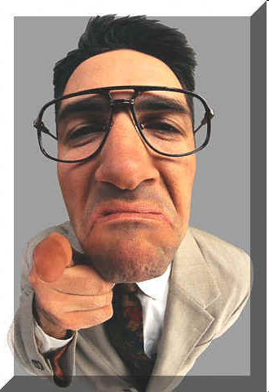
CHARAKTERYSTYKA SPRAWCÓW MOBBINGU

Slide 55
CECHY SPRAWCY W UJĘCIU STATYSTYCZNYM
OSOBOWOŚĆ: nadmiernie kontrolująca, neurotyczna, narcystyczna, wysokie pragnienie władzy, o zaniżonym lub zawyżonym poczuciu własnej wartości
INNE:
brak kompetencji
przekonanie, że grupa może być spójna tylko gdy jest na wysokim poziomie unifikacji
potrzeba stymulacji (ekscytowanie się intrygami, niedopowiedzeniami, narastającym konfliktem)
chęć manifestowania antypatii (podkreślanie w sposób spektakularny antagonizmów)
uprzedzenia o charakterze dyskryminacyjnym (wzmacnianie braku akceptacji osób o określonych przekonaniach, określonej religii, rasie, przynależności do grupy społecznej)

Slide 56

Sprawcy mobbingu – mobberzy
w 38% przypadków wyłącznie przełożeni,
w 13% przełożeni i koledzy,
w 22% tylko jeden kolega,
w 20% grupy kolegów,
w 2% tylko podlegli pracownicy.
wśród przełożonych dopuszczających się mobbingu udział przełożonych bezpośrednich jest dwukrotnie wyższy niż przełożonych pośrednich
mężczyźni częściej są mobberami (59%) niż kobiety (43% ).
osobami prześladowanymi praktykami mobbingowymi przez mężczyznę są w 80% przypadków mężczyźni, a w 43% przypadków kobiety,
„ Typowy mobber to przełożony płci męskiej między 35 a 54 rokiem życia, który już od wielu lat jest zatrudniony w danej firmie ”.

Slide 57
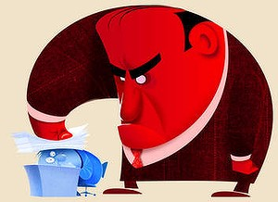
TYPY SPRAWCÓW

Slide 58

ZSOCJALIZOWANY PSYCHOPATA
- dr. Jekyll i mr. Hyde
- mistrz mimikry
- czarujący i pozornie godny zaufania
- podstępny, przebiegły, sprytny i wyrachowany
- posiada dużą wiedzę o relacjach pomiędzy innymi i ich potrzebach i chętnie to wykorzystuje
- efektownie i efektywnie manipuluje ludzkimi spostrzeżeniami i uczuciami
- posiada dużą płynność słowną i doskonale potrafi wykorzystywać wieloznaczność słów
- nie ujawnia swoich prawdziwych emocji
- ucieka od odpowiedzialności
- niezdecydowany
- nie posiada wyrzutów sumienia, skrupułów i wstydu

Slide 59

GURU
- jest ekspertem w swojej dziedzinie
- skoncentrowany na zadaniach
- wymagający
- obsesyjny perfekcjonista
- kontrolujący
- traktuje ludzi przedmiotowo
- bezlitosny
- wymaga dużego zainteresowania swoją osobą
- egoistyczny i skupiony na sobie
- zamknięty w sobie i zamknięty na innych
- myśli o sobie w samych superlatywach
- obwinia innych za swoje błędy
- stereotypowo podchodzi do spraw płci
- uzależnia od siebie ludzi
- kłamie by uzyskać korzyści
- chłodny emocjonalnie
- oceniający

Slide 60
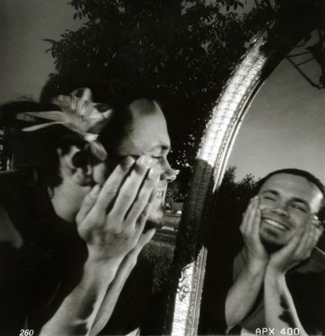
POSZUKUJĄCY APROBATY
-celem jego życia jest bycie w centrum uwagi
- wymaga dużego zainteresowania własną osobą
- lubi wzbudzać współczucie
- manipuluje ludźmi, ale w sposób amatorski
- jest niedojrzały emocjonalnie
- nadmiernie pomocny, narzucający się
- nadmiernie wspaniałomyślny i hojny
- przymilny
- ma postawę przepraszającą
- jest wybiórczo przyjacielski
- nienaturalnie serdeczny i życzliwy w stosunku do kogoś nowo poznanego
- oburza się i obraża gdy ktoś poddaje w wątpliwość jego sposoby działania
- gdy ktoś go rozszyfruje zaczyna odgrywać rolę ofiary by wzbudzić litość

Slide 61

Skutki mobbingu

Slide 62
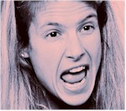
Konsekwencje narażenia na przemoc-
- zdrowie psychiczne- konsekwencje bezpośrednie
Wzmożone odczuwanie złości i irytacji
Gniew
Lęk
Przygnębienie
Bezradność
Zniechęcenie
Apatia
Poczucie winy
Obniżone poczucie własnej wartości
Zaburzenia koncentracji uwagi

Slide 63
Konsekwencje narażenia na przemoc-
- zdrowie psychiczne- konsekwencje odległe
Nadużywanie substancji psychoaktywnych
Zaburzenia lękowe ( fobie, lęk paniczny, zespól lęku uogólnionego
Zaburzenia nastroju
Zaburzenie po stresie traumatycznym
Zespoły presuicydalne

